Slide 1
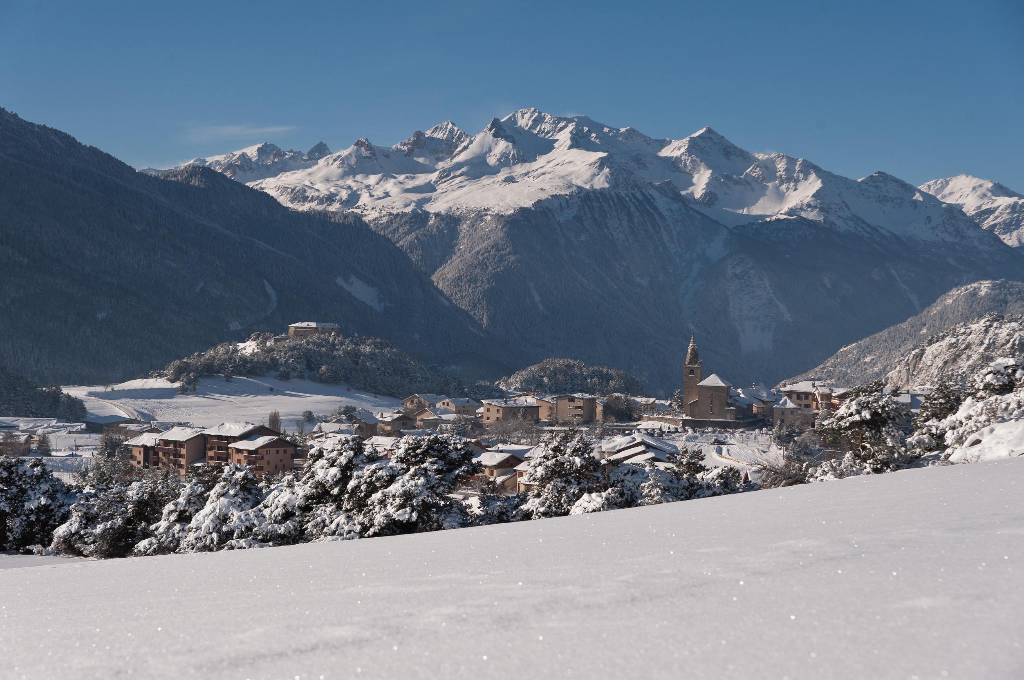

STATION A:
analyse des ventes et du rendement tarifaire
HIVER 2023-2024

Slide 2
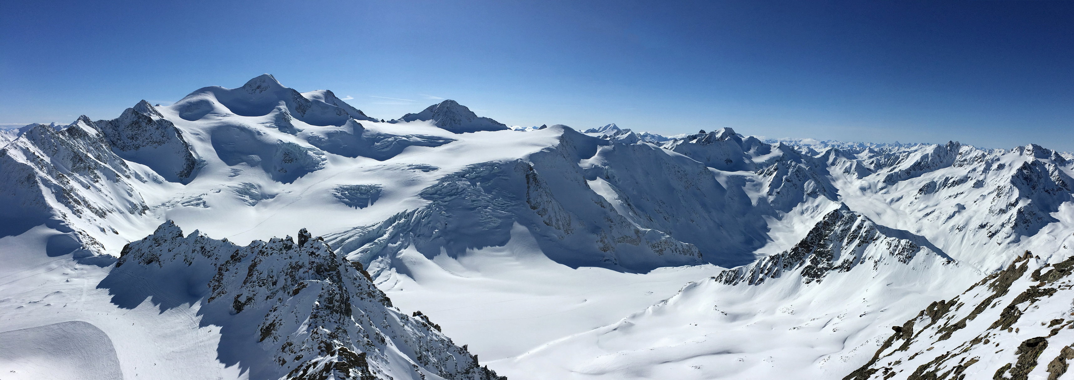
1. OBJECTIFS
2. CONTEXTE
3. BENCHMARK 2024
4. ANALYSE DES VENTES DE FORFAITS
5. ANALYSE DES JOURNEES DE SKI
6. ANALYSE DES RECETTES
7. BILAN
8. ANALYSE DU CALENDRIER DES VACANCES SCOLAIRES
SOMMAIRE
HIVER 2023-2024

Slide 3

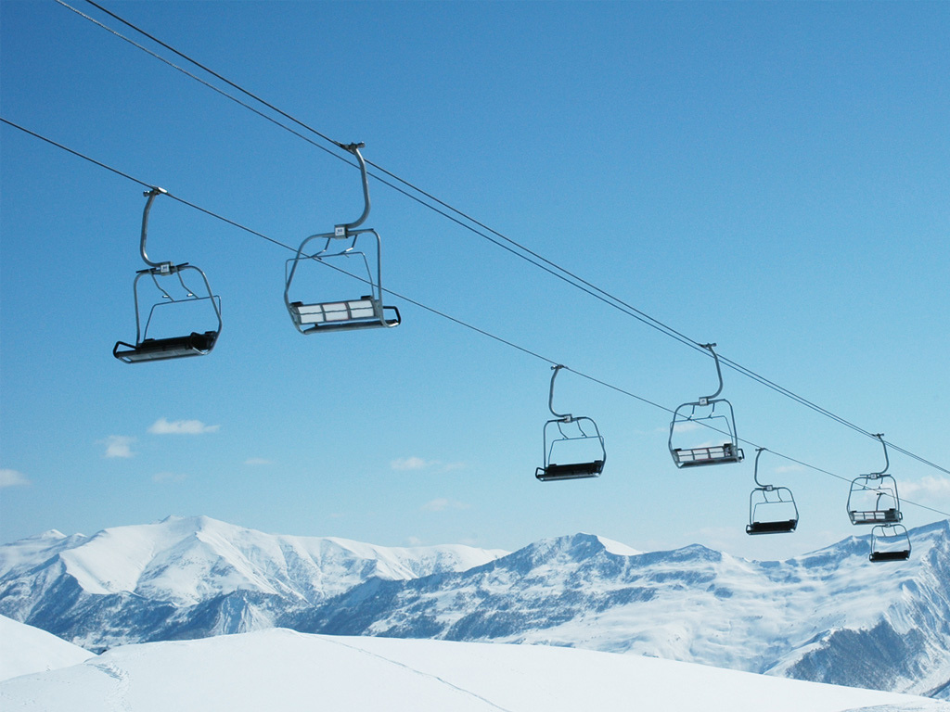
OBJECTIFS
OPTIMISER LE MODELE DE RECETTE ET FAIRE PROGRESSER
LE CHIFFRE D’AFFAIRE
TROUVER PLUS DE CLIENTS
FAIRE PAYER PLUS CHER LES CLIENTS
Marketing de conquête, Webmarketing,
Fidélisation.
Corrélation avec l’inflation,
Risque de décrochage.
AUGMENTER LA CONSOMMATION DES CLIENTS
OPTIMISER LES REMISES
COMMERCIALES
Inciter à l’achat des forfait plus long,
Politique B to B.
Observer la réalité des remises,
Réduire les remises non visibles.

Slide 4

CONTEXTE
Briefly elaborate on what you want to discuss.

Slide 5
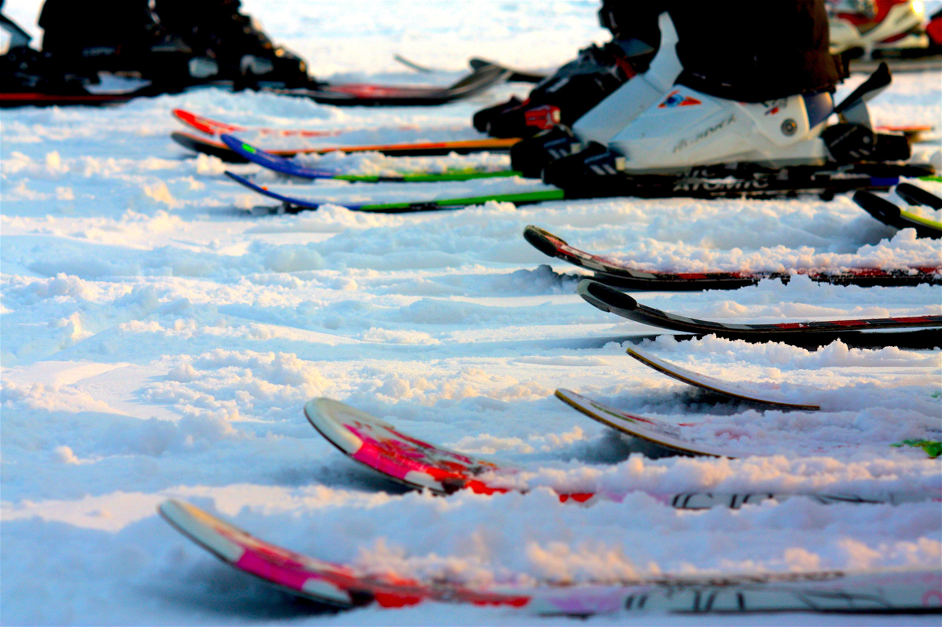

BENCHMARK 2024

Slide 6
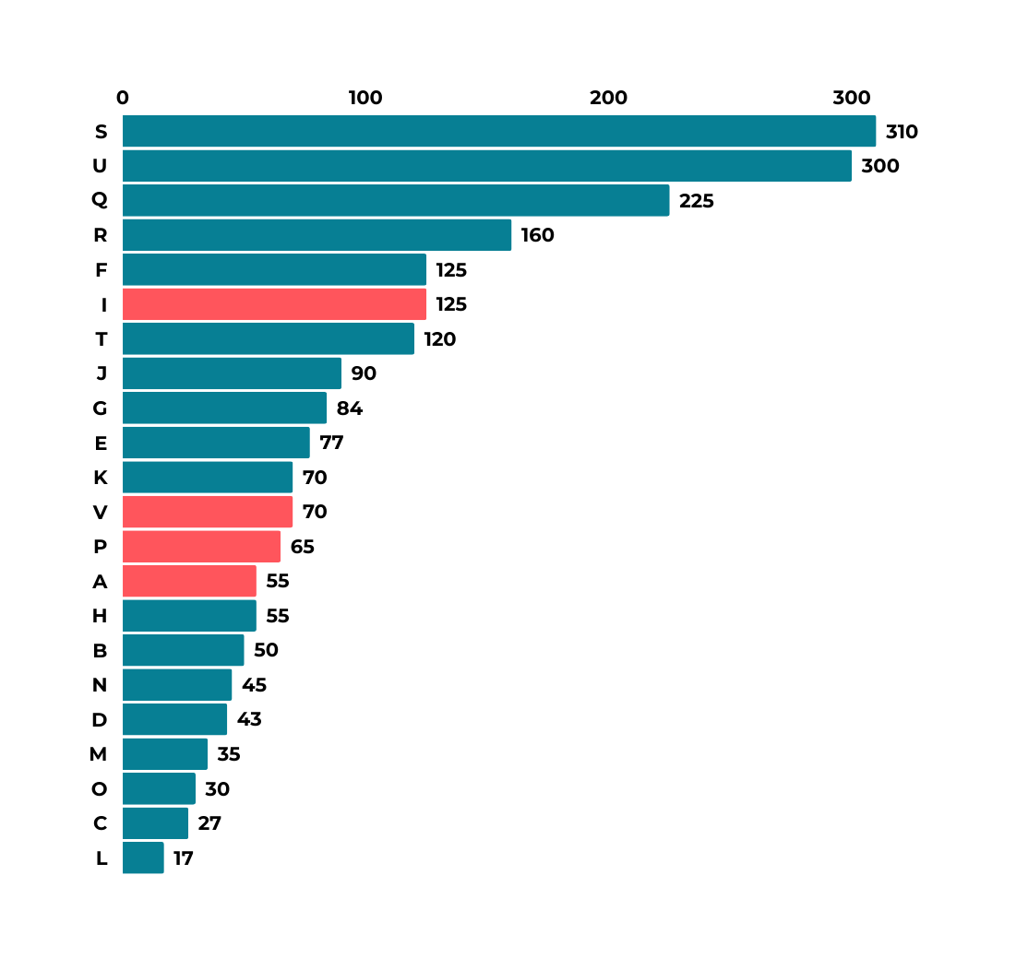
Benchmark des km de pistes
Hiver 2024
Le domaine skiable A s’étend sur 55 km de pistes. Il est comparable au domaine H.

Slide 7
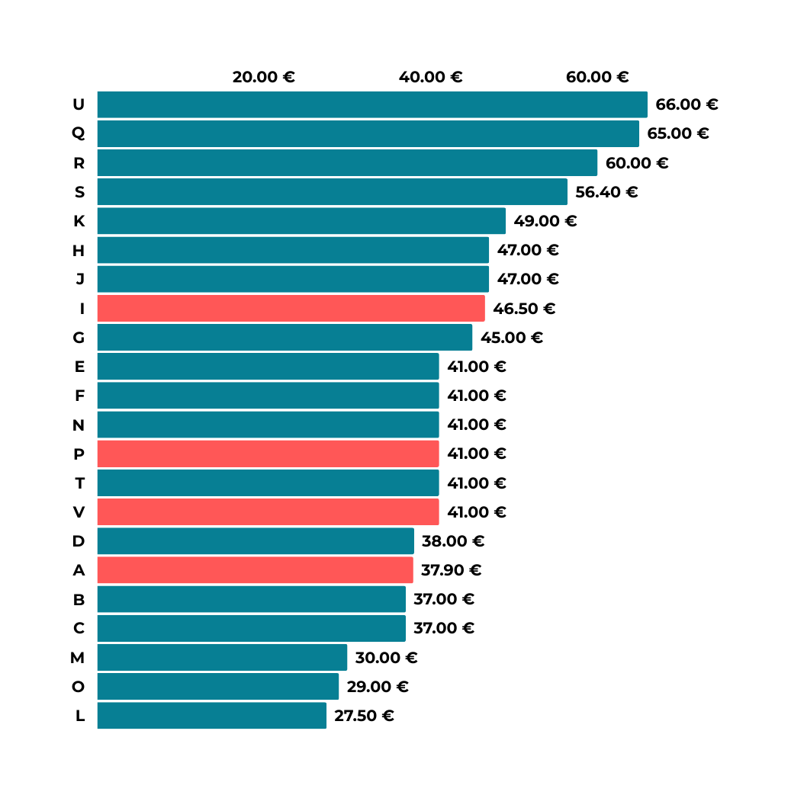
Benchmark des tarifs 1 jour adulte
Hiver 2024
Le tarif 1j de la station A se confronte aux tarifs du bas du panel présenté. Pour 2024, ce tarif est plus compétitif que la station I et des voisins de la station A (P et V). Il est important de noter qu’en 2020, les tarifs de la station A et de ces voisins I, P et V étaient égaux et aujourd’hui l’écart est de 3.10€.
Les tarifs du massif M sont historiquement réputés plus attractifs et la station propose un tarif 1j conforme à l’étendue de son domaine skiable.

Slide 8
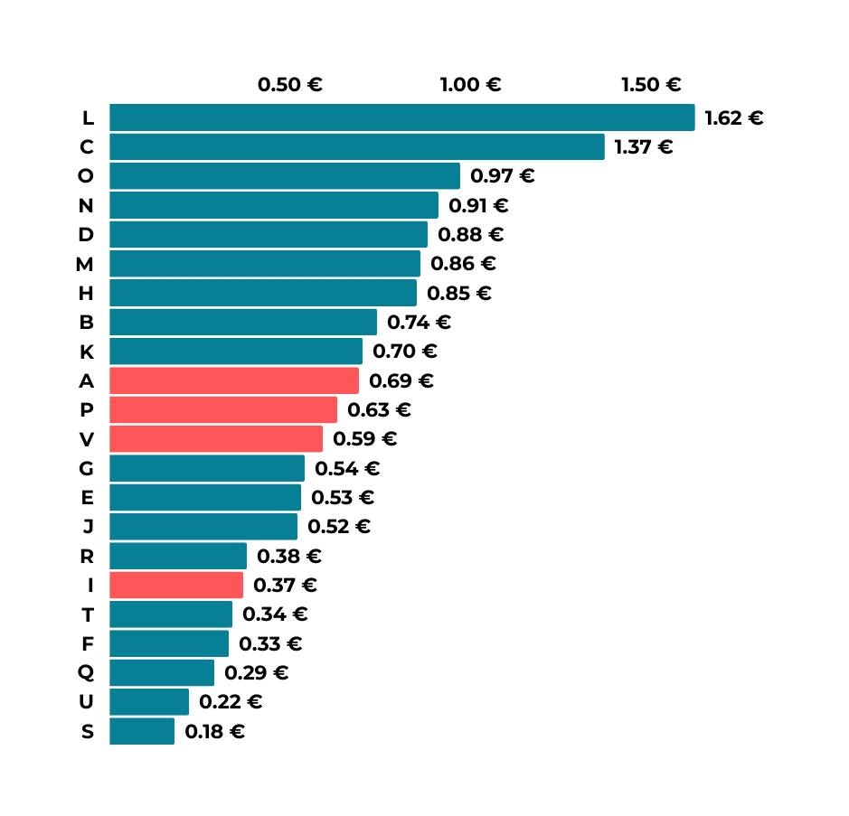
Benchmark Prix / Km de pistes
Hiver 2024
En regardant le positionnement du tarif de la sation A, il s’inscrit en cohérence avec les stations comparables mais il est intéressant de rapprocher cela à la note rapport qualité prix du forfait dans l’enquête de comportement et profils clients d’A. La note de l’hiver 2024 est à 6,9 pour A, montrant que le client perçoit un prix conforme au service rendu – à ce niveau (>7), une marge d’augmentation de tarif plus élevée que la concurrence existe.

Slide 9
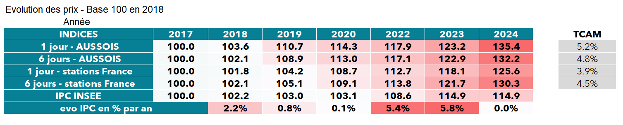
Evolution des tarifs
En première lecture, entre 2017 et 2024, on observe une augmentation du tarif 1 jour supérieure à celle de l’ensemble des stations des Alpes & Pyrénées avec +5,2% en moyenne par an contre +3,9% pour le marché.
Concernant le tarif 6 jours sur la même période, l’augmentation est semblable au marché avec +4,8% en moyenne par an pour Aussois et +4,5% pour les autres stations des Alpes & Pyrénées françaises.
HIVER 2017-2024

Slide 10
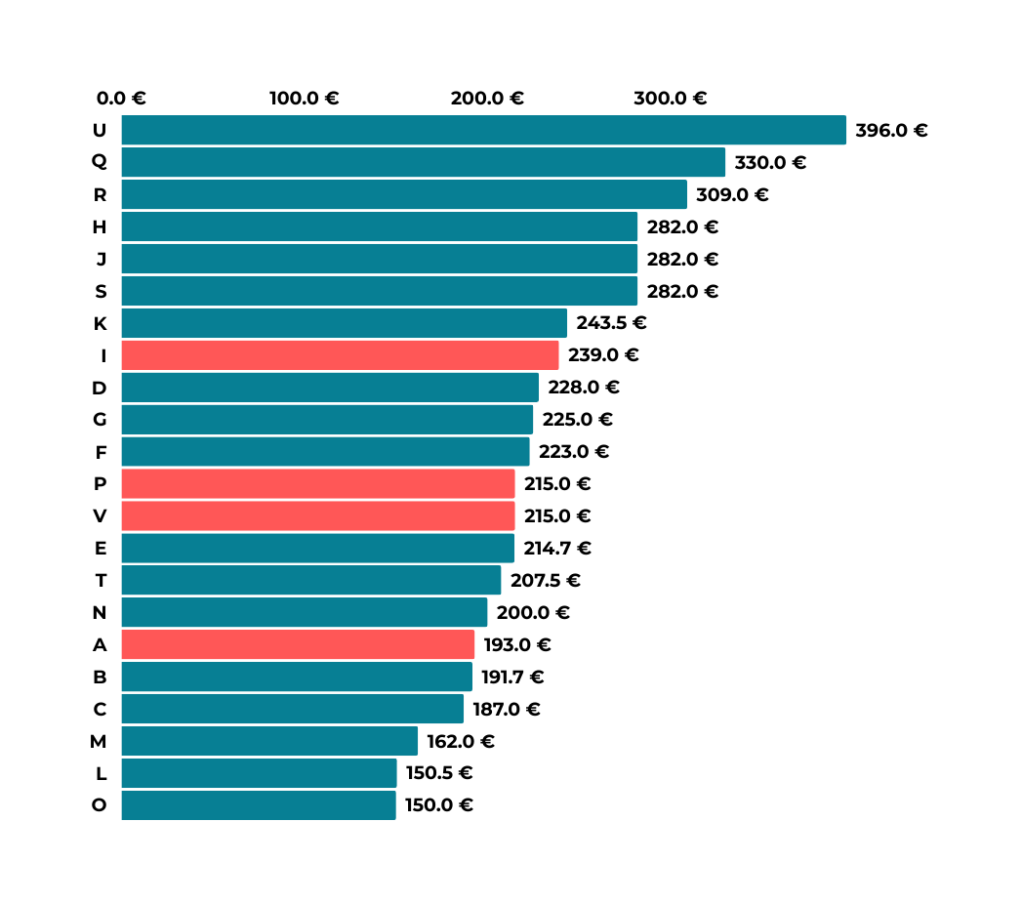
Benchmark des tarifs 6 jours adulte
Hiver 2024
Le tarif 6j de la station A se positionne à 193€ en 2024.
L’écart de prix entre A et ses voisins I, P et V s’est creusé durant dernières années. Aujourd’hui, l’écart est de 22€ alors qu’en 2020 il était de 6€.
Le produit A reste donc plus bien plus attractif que les stations voisines.

Slide 11
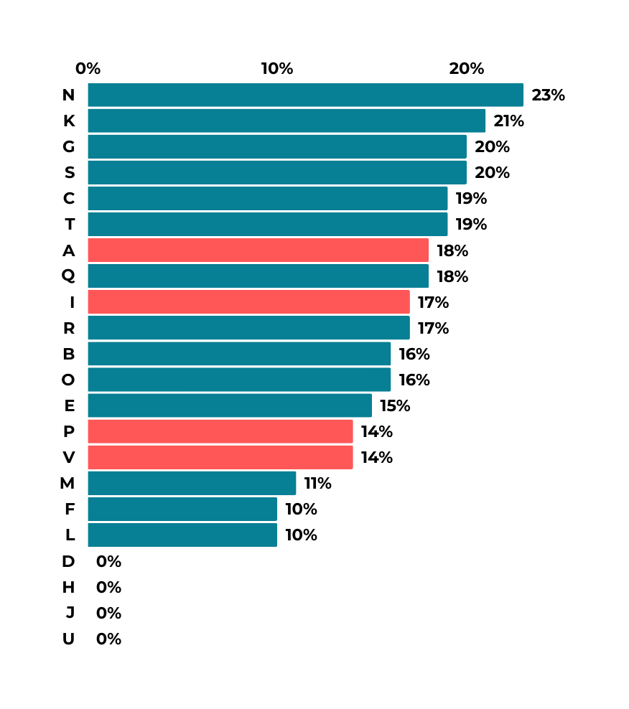
Benchmark dégressivité du forfait 6 jours
Hiver 2024
La station A propose une remise significative de 18 % sur les forfaits de 6 jours, offrant ainsi aux skieurs des économies conséquentes pour les séjours prolongés par rapport à l'achat de forfaits journaliers. Cette remise est parmi les plus avantageuses, on note également qu’en 2023 la dégressivité à A, P et V était de 15%, seul A a amélioré sa dégressivité.

Slide 12

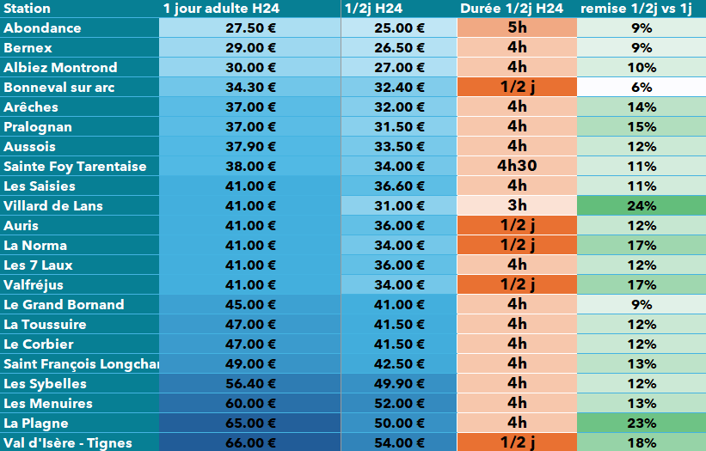
Benchmark remise 1/2j vs 1j
Station A
Hiver 2024
A propose un forfait 4H à 12% de remise du forfait 1 jour, soit 1% de remise en plus par rapport à 2023.
La remise apparaît cohérente pour ce type de produit.

Slide 13
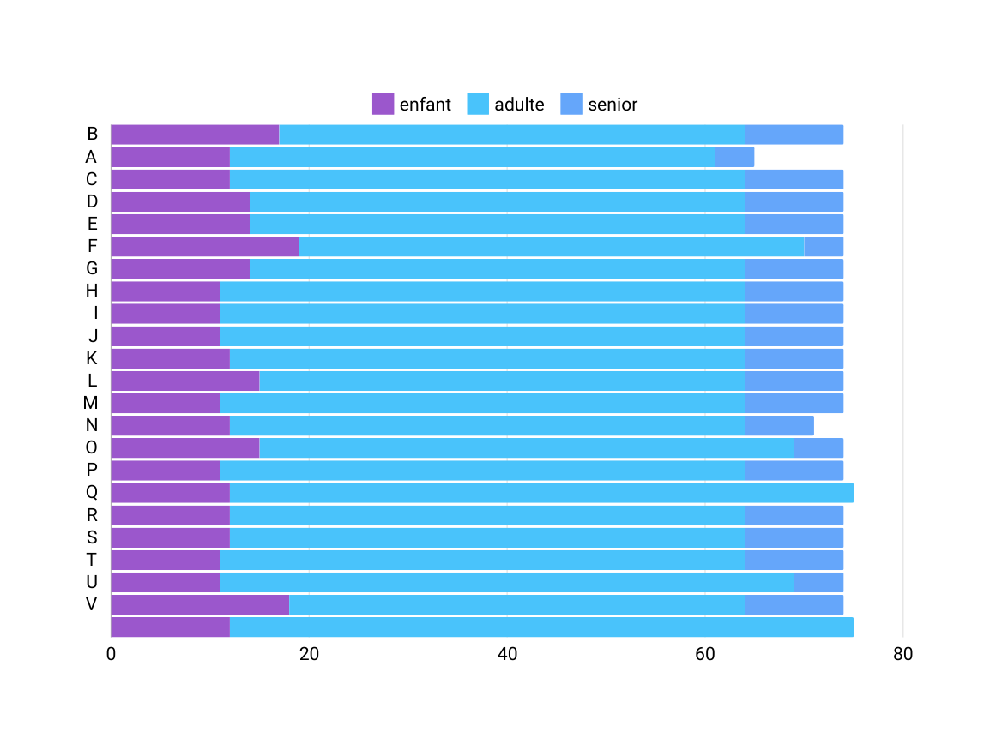
[5-17 ans]
[6-12 ans]
[5-12 ans]
[5-14 ans]
[5-14 ans]
[6-19 ans]
[5-14 ans]
[5-11 ans]
[5-11 ans]
[5-11 ans]
[5-12 ans]
[5-15 ans]
[5-11 ans]
[5-12 ans]
[5-15 ans]
[5-11 ans]
[6-12 ans]
[5-12 ans]
[5-12 ans]
[5-11 ans]
[6-11 ans]
[8-18 ans]
[6-12 ans]
[18-64 ans]
[13-61 ans]
[13-64 ans]
[15-64 ans]
[15-64 ans]
[18-70 ans]
[15-64 ans]
[12-64 ans]
[12-64 ans]
[12-64 ans]
[13-64 ans]
[20-64 ans]
[12-64 ans]
[13-64 ans]
[16-69 ans]
[12-64 ans]
[13-75 ans]
[13-64 ans]
[13-64 ans]
[12-64 ans]
[18-69 ans]
[19-64 ans]
[13-75 ans]
[65-74 ans]
[62-65 ans]
[65-74 ans]
[65-74 ans]
[65-74 ans]
> 71 ans
[65-74 ans]
[65-74 ans]
[65-74 ans]
[65-74 ans]
[65-74 ans]
[65-74 ans]
[65-74 ans]
[65-71 ans]
[70-74 ans]
[65-74 ans]
[65-74 ans]
[65-74 ans]
[65-74 ans]
> 70 ans
[65-74 ans]
Benchmark catégories d’âges
Hiver 2024
Pour 2023, les catégories d’âge s’inscrivent dans le périmètre concurrentiel avec un adulte dès 13 ans, dans la norme des stations dans le massif M.
Ce découpage est donc la norme du paysage des stations similaires à A.

Slide 14
ANALYSE DES VENTES DE FORFAITS

Slide 15
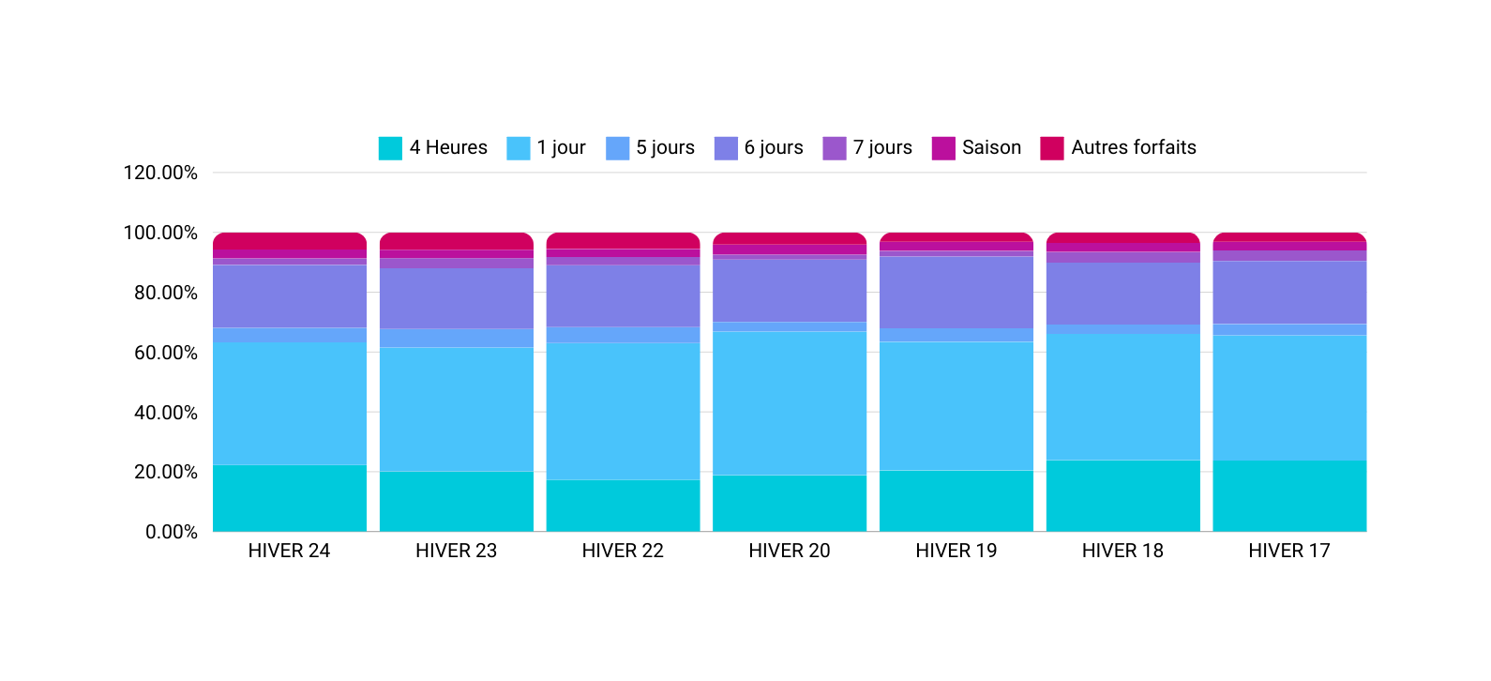
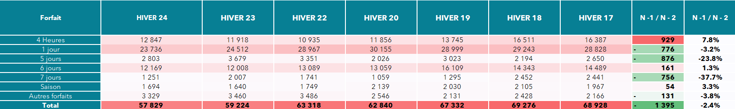
Evolution des titres vendus
Cet hiver la vente de forfait a diminué de 2,4% soit environ 1 400 titres vendus de moins qu’en 2023. Cependant on observe une augmentation de 7,8% des forfaits 1/2j et une augmentation de 3,3% des forfaits saison”.
HIVER 2019-2024

Slide 16
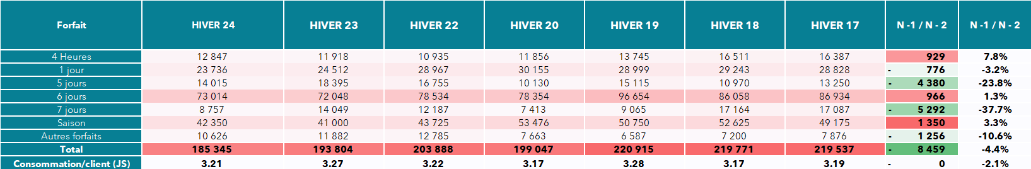
Evolution des journées de ski
Cet hiver le nombre de journées de ski a diminué de 4,4%, soit environ 8 400 de JS en moins qu’en 2023.
HIVER 2019-2024

Slide 17
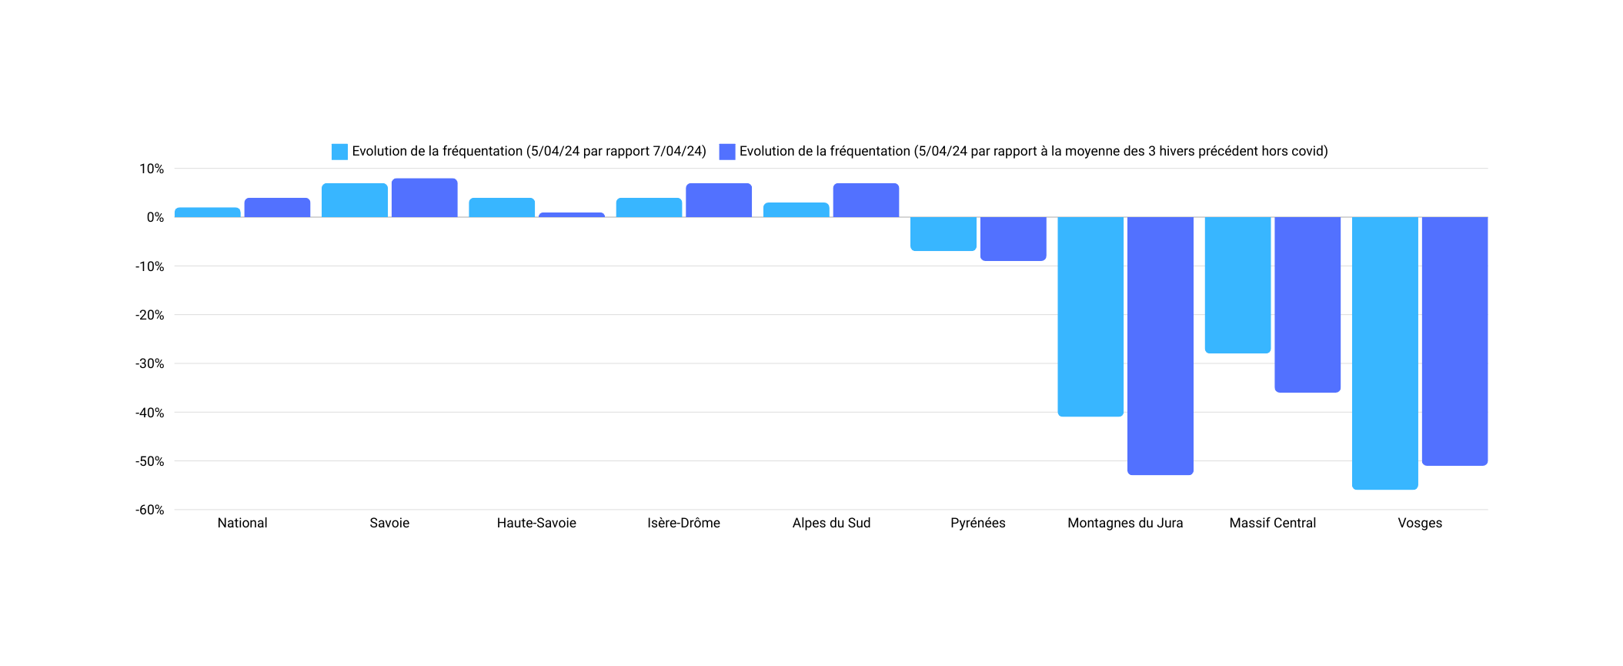
Evolution des journées de ski sur le marché
-7% -9% -41% -53% -28% -36% -56% -51%
2% 4% 7% 8% 4% 1% 4% 7% 3% 7%
La Haute-Savoie enregistre une augmentation modeste de 4% de sa fréquentation. Toutefois, comparée à la moyenne des trois hivers précédents hors COVID, cette augmentation est plus restreinte, avec seulement 1% de hausse. Certaines régions telles que la Savoie et l'Isère-Drôme affichent des augmentations significatives de 8% et 7% respectivement par rapport aux trois derniers hivers, tandis que d'autres connaissent des baisses significatives. Les Pyrénées subissent une diminution de 9%, tandis que les Montagnes du Jura et le Massif central enregistrent des baisses considérables de 53% et 36% respectivement. Les Vosges se distinguent particulièrement avec une diminution de 56% de leur fréquentation le 5 avril 2024 par rapport au 7 avril 2024. Malgré ces variations régionales, la fréquentation nationale des stations de ski affiche une nette progression. Cela témoigne de la robustesse du marché du ski, malgré les fluctuations observées dans certaines régions.
HIVER 2019-2024

Slide 18
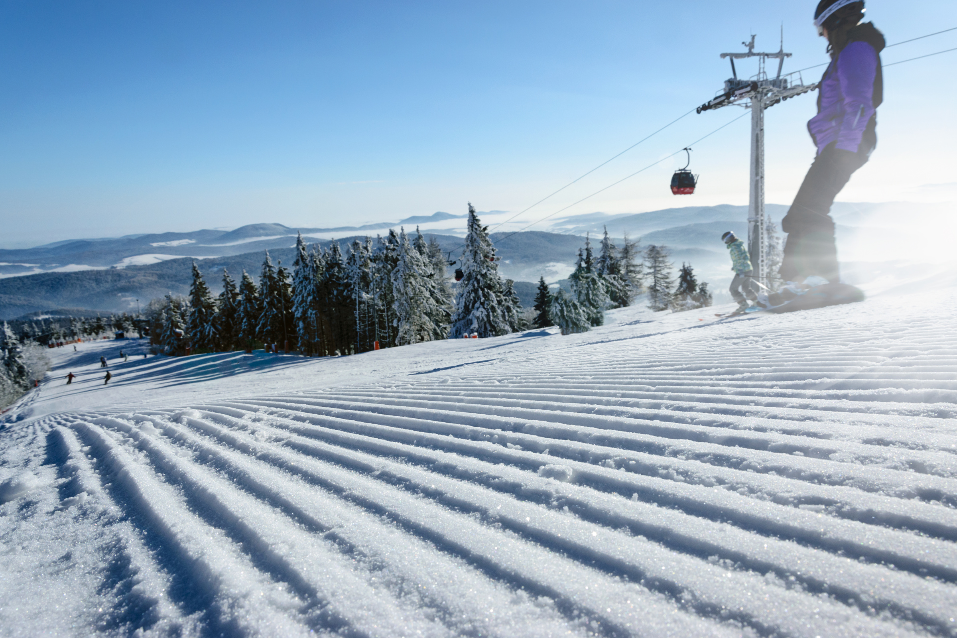
ANALYSE DES RECETTES

Slide 19
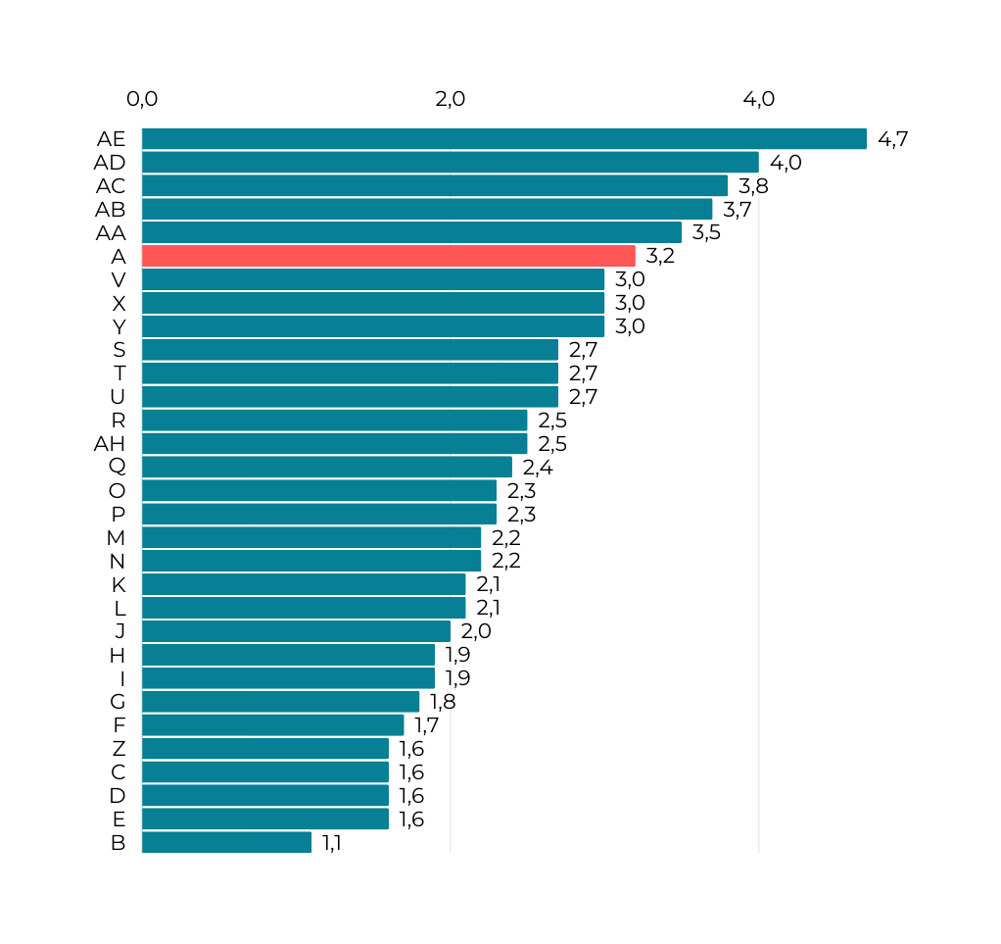
Durée moyenne d'utilisation d'un titre
Hiver 2024
A a une durée moyenne d’utilisation d’un titre de 3,2 jours , un très bon score comparé aux autres stations

Slide 20
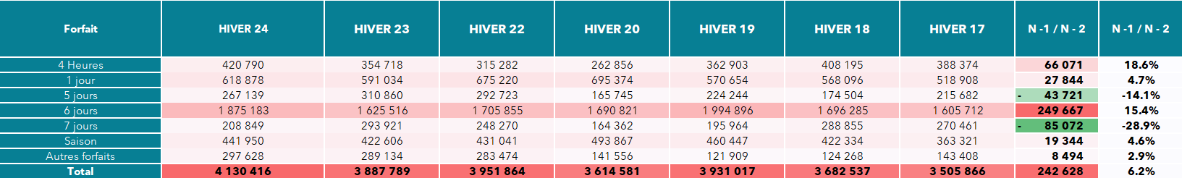
Evolution du chiffre d’affaire
On observe cette année le meilleur chiffre d’affaire enregistré depuis 2017. Avec un CA de 4 130 416 €, le CA d’A augmente de 6,2%, soit environ 240k de plus qu’en 2023.
HIVER 2019-2024

Slide 21
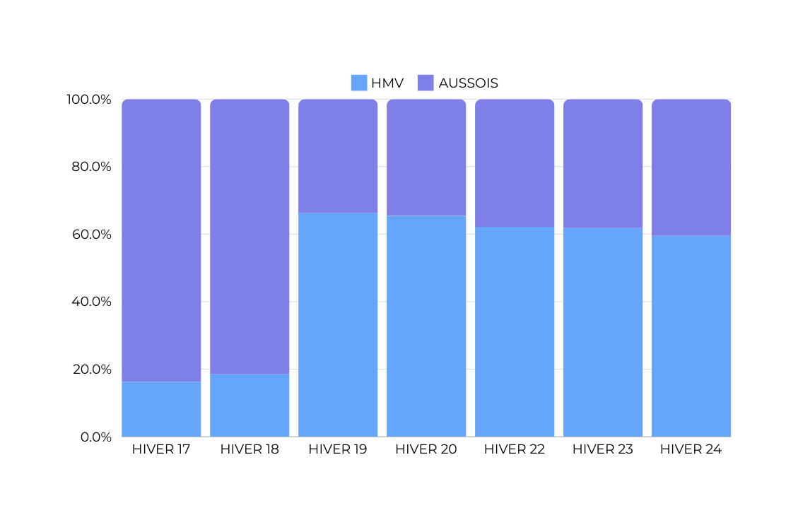
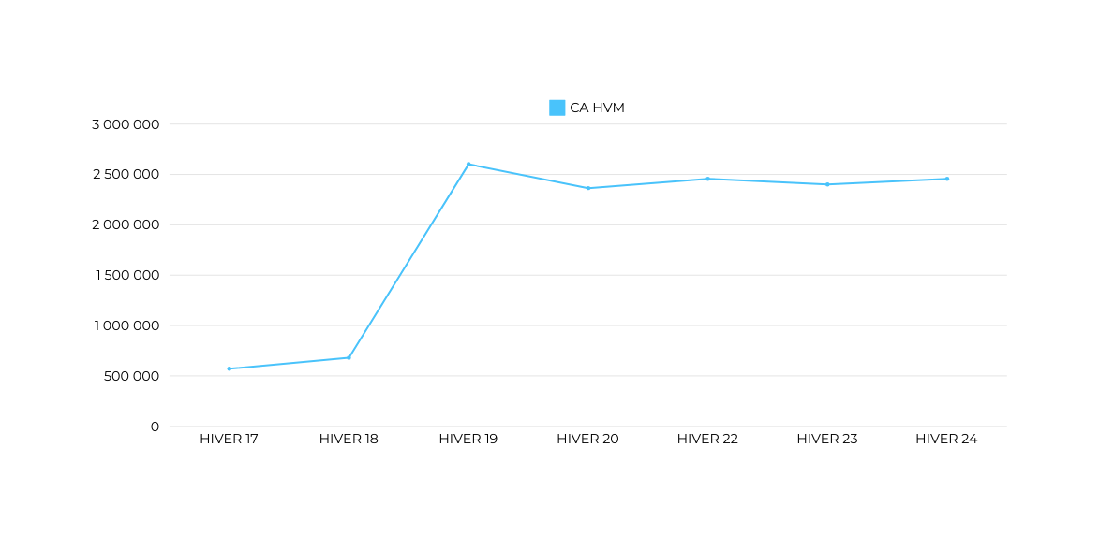
Evolution du CA produit HMV
33.8%
34.6%
37.8%
38.2%
40.5%
Hivers 2017-2024
83.7%
81.5%
66.2%
65.4%
62.2%
61.8%
59.5%
Depuis 2019, le produit HMV avec une marque forte partagée et véhiculée de tous, permet de partager le CA de la SPL.
Les ventes produits HMV représentaient 59% du CA alors que pour l’hiver 2023, elles représentent environ 62%. On note par ailleurs une érosion constante depuis 2019 au profit du produit domaine propre qui aujourd’hui permet de consolider 40% du CA de la SPL.
16.3%
18.5%

Slide 22
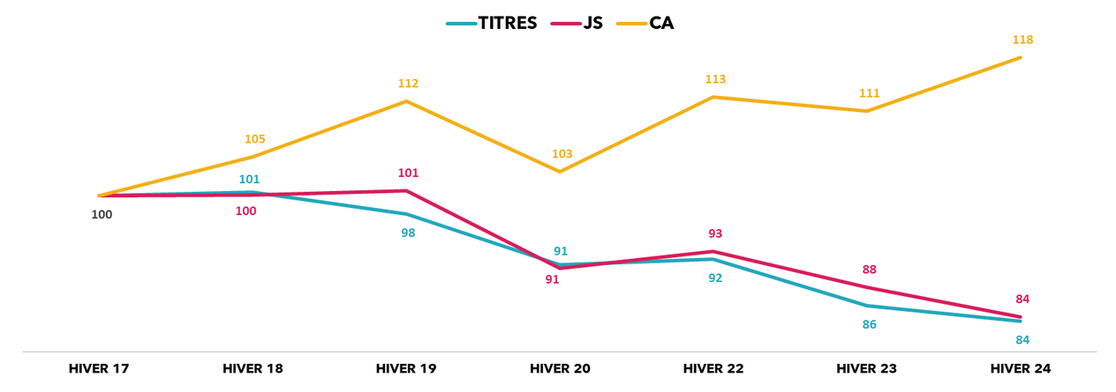
Evolution des titres, des journées skieur et du chiffre d'affaires
Hivers 2018-2024
Base de 100%
Comme constaté précedemment, en 2024, les titres vendus, journées skieurs ont diminué par rapport à l’année dernière. Le CA a quant à lui augmenté de 7 pts.

Slide 23
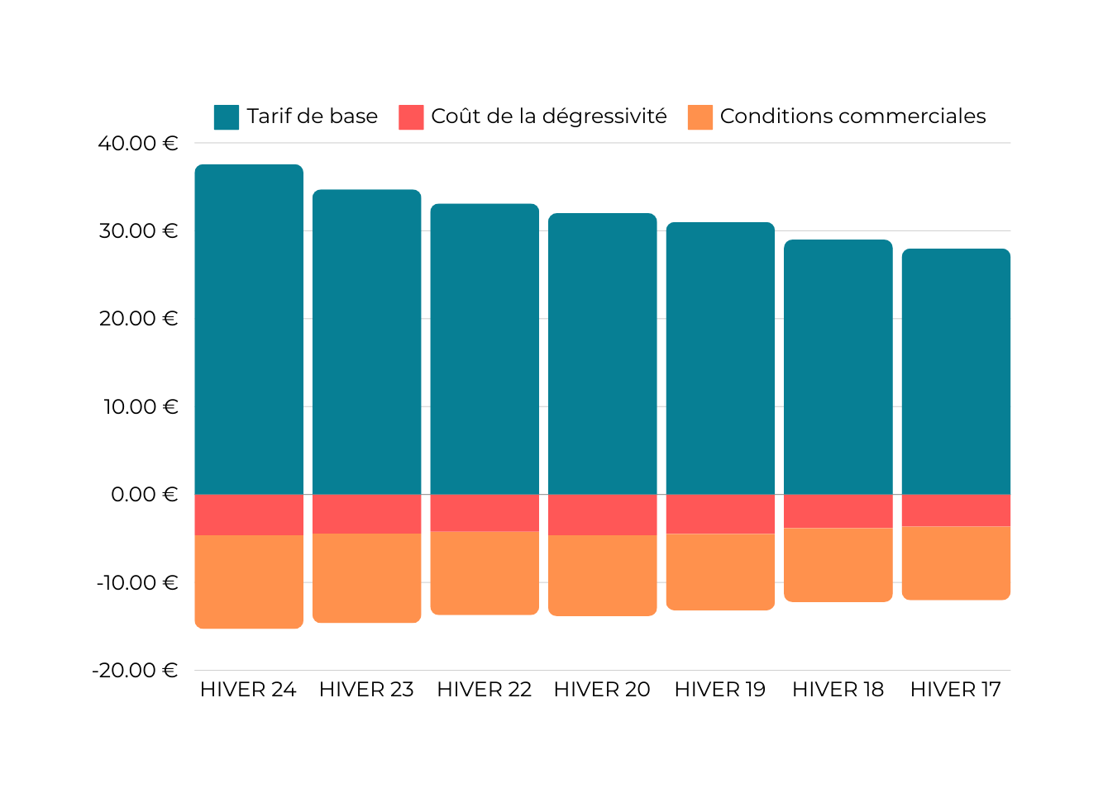
La recette moyenne
Hiver 2017-2024
37,6 34,7 33,1 32 31 29 28
-4,6 -4,4 -4,2 -4,6 -4,5 -3,8 -3,6
La recette moyenne augmente cette année de 2,3 pt par rapport à l’hiver 2023.
Le coût de la dégressivité diminue
de 0,2 pt par rapport à 2023.
Les conditions commerciales de 0,4 pts.
-10,6
-10,2
-9,5
-9,2
-8,7
-8,4
-8,4
Recette : 22,3 20 19,4 18,1 17,8 16,8 16

Slide 24
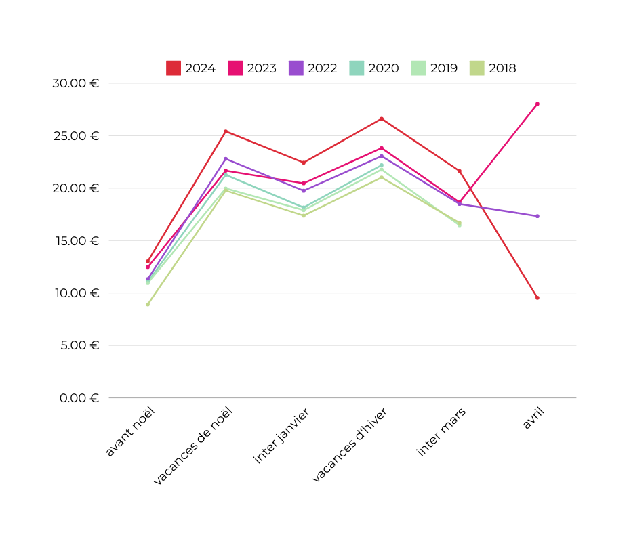
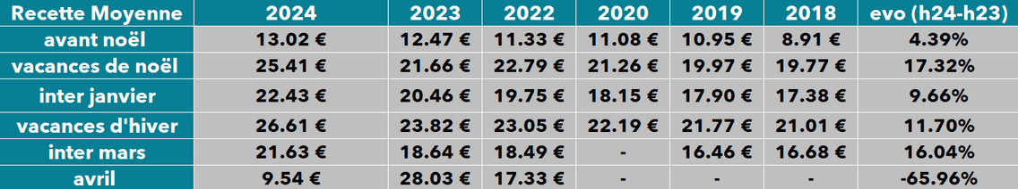
La recette moyenne par périodes commerciales
Hiver 2018-2024
Cette année la recette moyenne augmente sur l’ensemble des périodes commerciales à l’exception des vacances d’avril où elle diminue de 66% par rapport à l’année dernière.
La période où la recette moyenne est la plus élévée est les vacances d’hiver.

Slide 25
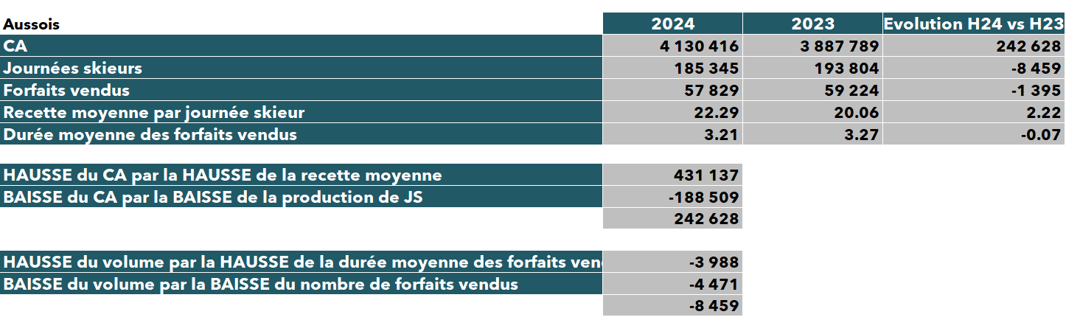
Raisons des variations du chiffre d'affaires et du nombre de journées skieurs
La hausse du chiffre d’affaires s’explique par hausse de la recette moyenne, en revanche la baisse de journées skieurs diminue celui-ci.
HIVER 2019-2024

Slide 26




Evolution du rendement tarifaire
Recette moyenne / Tarif de base
HIVER 2019
HIVER 2020
HIVER 2022
Le rendement a augmenté de 1% sur la saison 2024. Il atteint son plus niveau le plus élevé sur les années observées.
HIVER 2023
HIVER 2024

Slide 27
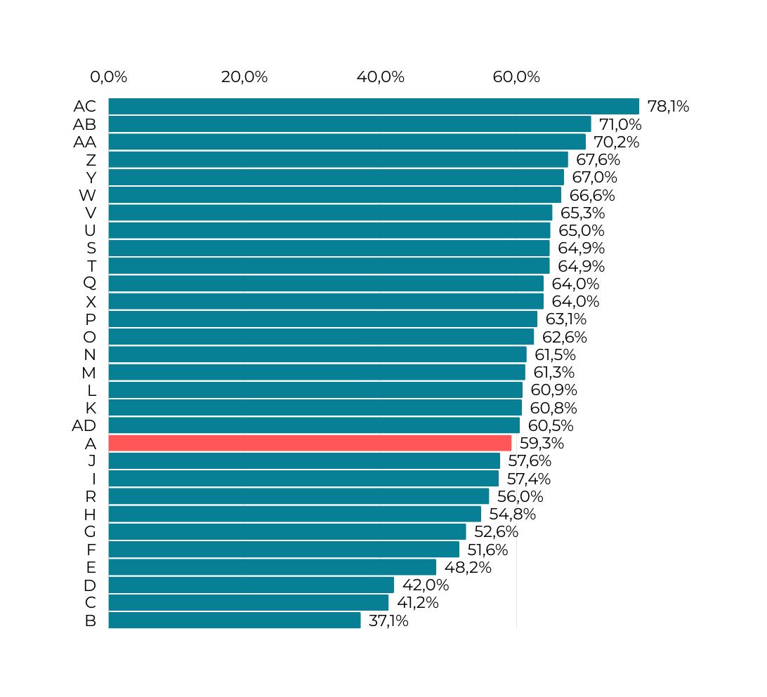
Benchmark rendement tarifaire
Hiver 2024
Le rendement d’A est de 59,3 %. Un score moyen parmi les autres stations.

Slide 28
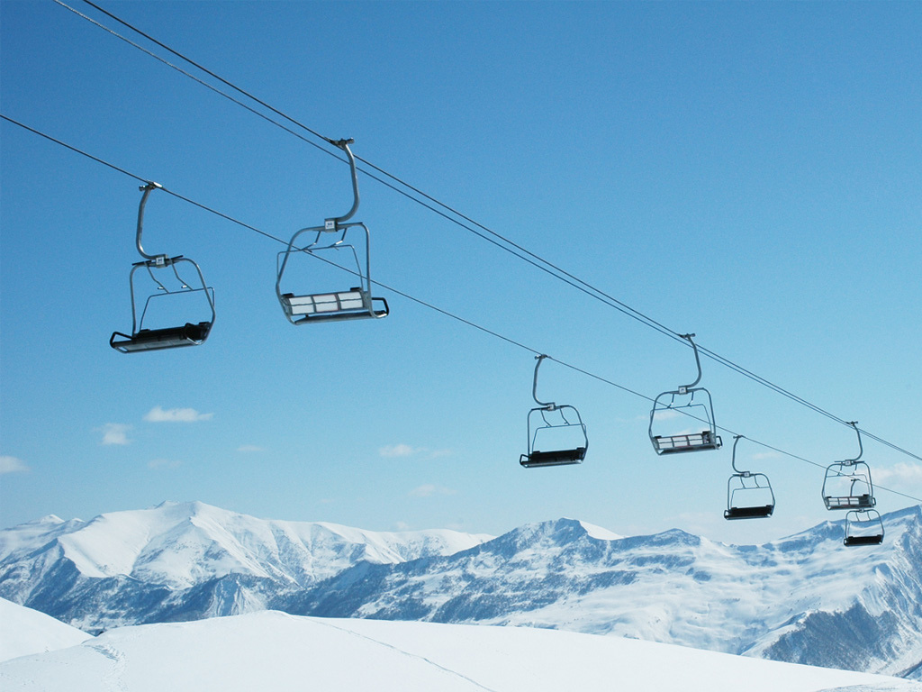




SYNTHÈSE DU MODÈLE DE RECETTE
TITRES VENDUS
DURÉE MOYENNE D’UN TITRE
TARIF UN JOUR
RENDEMENT TARIFAIRE
RECETTES
57 829 titres
3,21
jours
4 130 416 €
37,58€
59,3%

Slide 29

Synthèse du modèle de recette 2023-2024
Forfaits vendus: 57 289 titres
Consommation/client : 3,21 jours
CLIENTS
CA (TTC) : 4 130 416
Fréquentation: 185 345 JS
Recette / client : 28,1 €
PERFORMANCES FINANCIERES
Recette max théorique : 5 756 447 €
Montant des remises: 1 626k €
Rendement tarifaire : 59,3%
Remises / client : 28,1
REMISES
Tarif public 1 jour adulte :
37,58 €
Prix moyen / journée: 22,29 €
Remises / jour : 15,3

Slide 30
Performance de l'hiver 2024 avec la moyenne des performances observées chaque hiver depuis 2019
Forfaits vendus: - 11,2 %
Consommation/client : - 0,4 %
CLIENTS
CA (TTC) : + 9,8 %
Fréquentation: - 11,5 %
Recette / client : + 23,2 %
PERFORMANCES FINANCIERES
Recette maximale théorique : + 6,5 %
Montant des remises: + 11,1 %
Rendement tarifaire : + 3% %
Remises / client : + 11,1 %
REMISES
Tarif public 1 jour adulte :
+ 20,1 %
Prix moyen / journée: + 23,7 %
Remises / jour : + 15,2 %

Slide 31
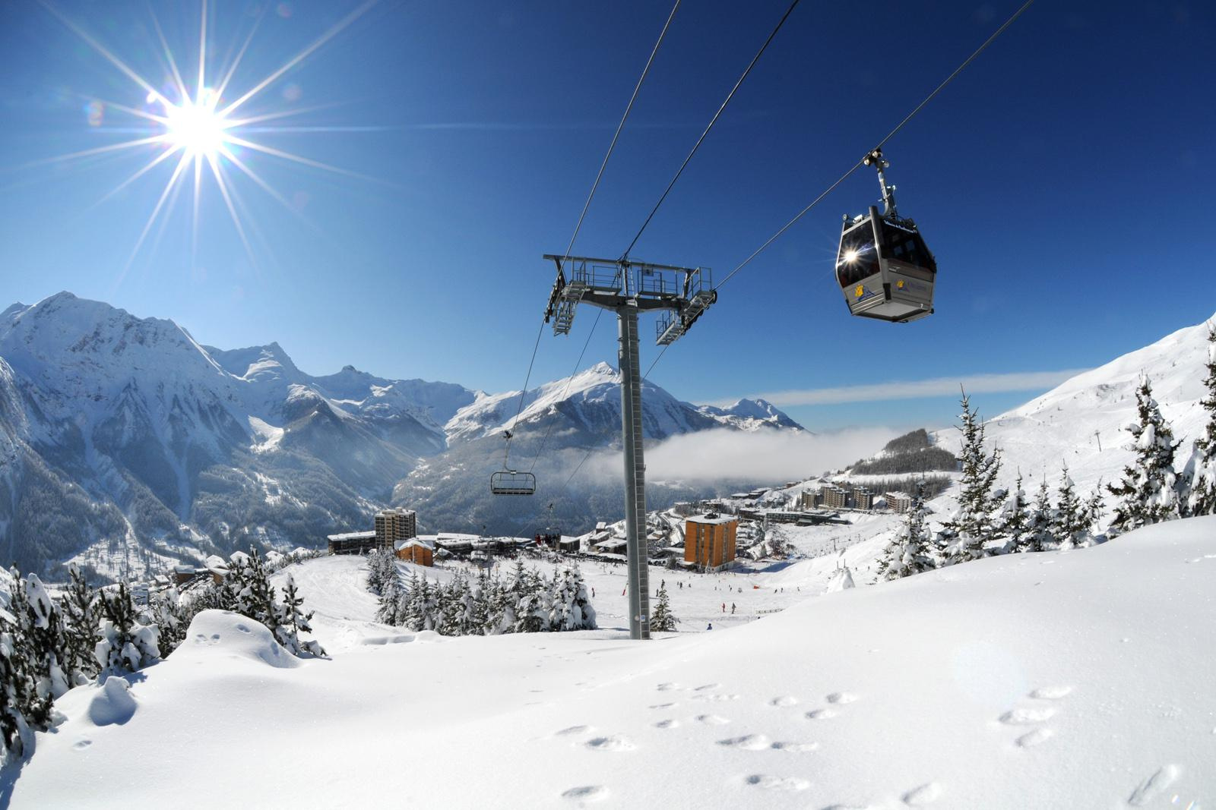
BILAN

Slide 32
A RETENIR
Une augmentation du rendement tarifaire de 3%
Augmentation de la recette moyenne de 2,3 pts
Augmentation du CA de 9,8%
Baisse des JS et des titres vendus de 11%

Slide 33

ANALYSE DU CALENDRIER DES VACANCES SCOLAIRES
Eléments de réflexion pour la mise en place de la stratégie tarifaire afférente

Slide 34
BENCHMARK: COMPLÉMENTS
France, France/Italie, France/Suisse
HIVER 2024

Slide 35
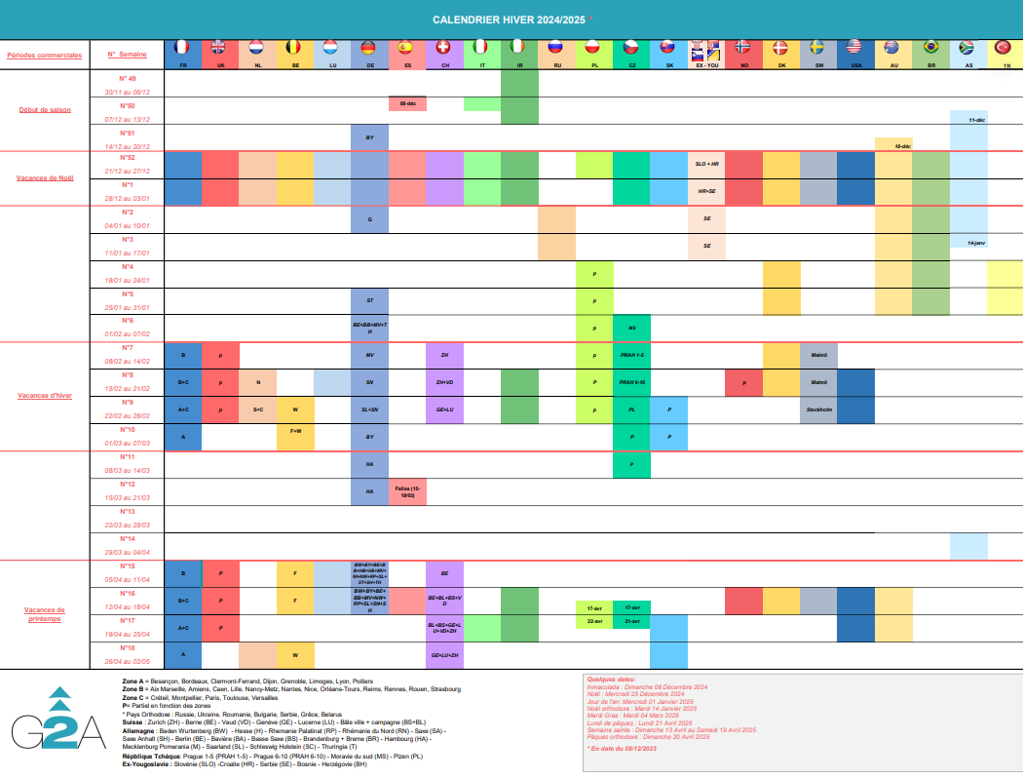

Slide 36

Noël, nouvel an et inter-vacances de janvier
Le début de saison est marqué par un positionnement peu avantageux de la fête de l’immaculée conception qui ne se traduira pas par un pont cette année. Le 08/12 tombe en effet un dimanche et bien que quelques régions espagnoles aient décidé de décaler le jour férié au lundi 09/12, les stations habituellement impactées par cet évènement enregistreront vraisemblablement une fréquentation en baisse en décembre 24.
Les vacances des fêtes de fin d’année se dérouleront du 21 décembre au 05 janvier inclus pour la clientèle française et l’essentiel de la clientèle européenne, soit semaines 52 et 1. On retrouve ainsi un calendrier quasi identique à celui de l’hiver 23/24. Il conviendra ainsi de privilégier des schémas d’élasticité assez proches de ceux de l’hiver 23/24. Le positionnement du 25/12 et du 01/01 sur le mercredi garanti un bon équilibrage de prise de congés sur les deux semaines avec une bonne répartition des flux de touristes.
On reste sur une période d’inter-vacances de janvier à 5 semaines sans élément notable à considérer si ce n’est des efforts commerciaux à développer pour conquérir les quelques régions d’Europe en congés autour de l’épiphanie et du Noël orthodoxe.

Slide 37
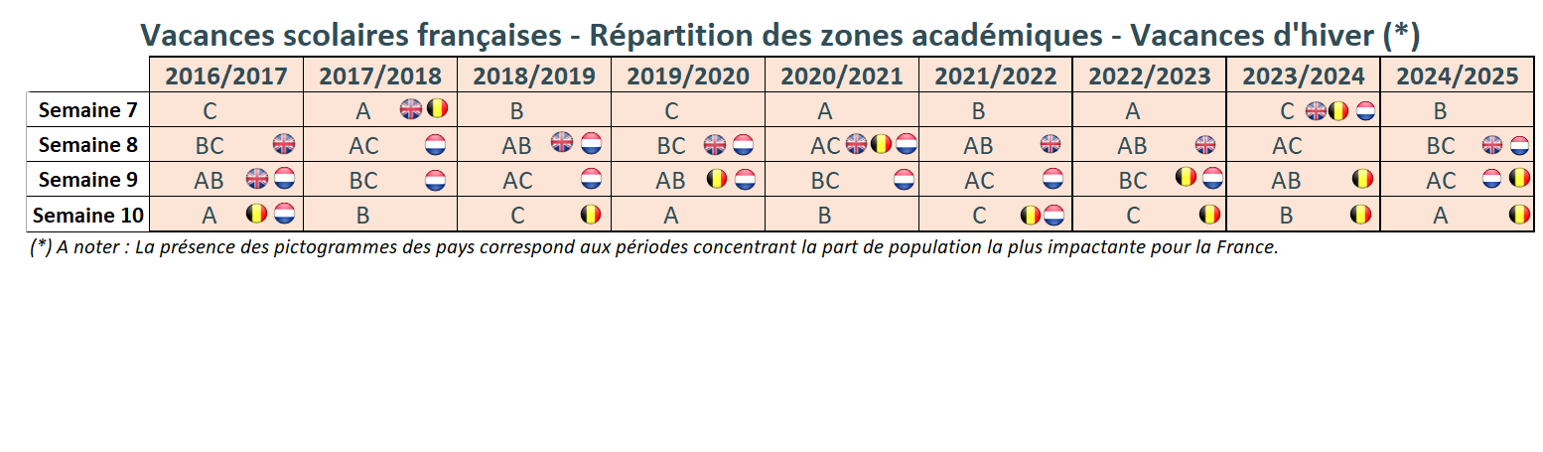
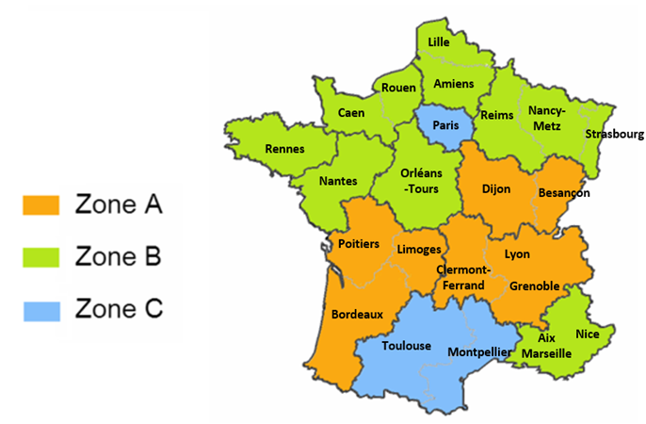
Vacances d’hiver
La distribution du calendrier sur les 4 semaines d’hiver 2024/2025 ne correspond à aucun schéma comparable sur un temps représentatif.
Détail par semaine :
S7 : La semaine prendra essentiellement appui sur le fort potentiel de la zone B. Les quelques régions européennes en vacances pendant cette semaine ne complèteront les remplissages que très modestement.
S8 : Avec une combinaison B+C pour le marché Français la semaine est renforcée par le marché anglais et Suisse (canton de Vaud et Zurich). Cette semaine sera ainsi fortement plébiscitée et porteuse pour l’ensemble des massifs.
S9 : Le potentiel du marché domestique des académies A+C, associé à des zones vacances Belges, Néerlandaises et Genevoises devrait contribuer à un remplissage satisfaisant sur l’ensemble des massifs.
S10 : La dernière semaine prendra appui sur le faible potentiel de la zone A qui a posé tant de difficultés en 2022/2023. La présence d’une partie de la clientèle belge et allemande ainsi qu’un positionnement sur la quatrième semaine de vacances permettent cependant d’espérer une fréquentation légèrement meilleure qu’en 2022/2023. Sur la Zone Alpes, il conviendrait de marquer un écart significatif entre le prix pratiqué sur cette semaine par rapport au deux semaines précédentes.
Cette répartition devrait générer une fréquentation assez soutenue sur les 3 premières semaines de vacances.
HIVER 2024-2025

Slide 38

Inter-vacances de mars et vacances de printemps
La période d’inter-vacances de mars sera dotée de 4 semaines avec peu de soutien de zones de vacances étrangères sur la période. La fin mars sera certainement plus difficile à remplir du fait du décalage du week-end de Pâques du 01/04/24 au 21/04/25
Le positionnement de la zone B qui démarre ces vacances et offre un potentiel important de clientèle devrait être favorable à l’activité des stations ouvertes sur cette période. Néanmoins le décalage de deux semaines des vacances étrangères et le positionnement du week-end de Pâques le 21/04 impactera négativement le remplissage de cette période .

Slide 39
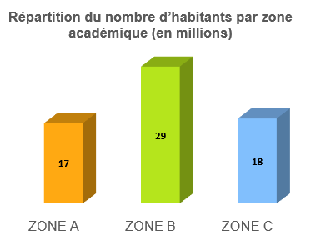
Rappel: Zonage des vacances françaises
Pour information en 2023-2024 :
HIVER 2024-2025

Slide 40
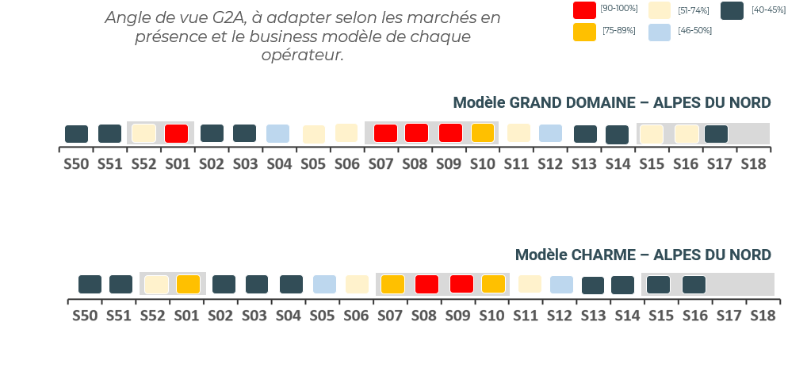
Suggestions pour la stratégie de tarification
HIVER 2024-2025

Slide 41
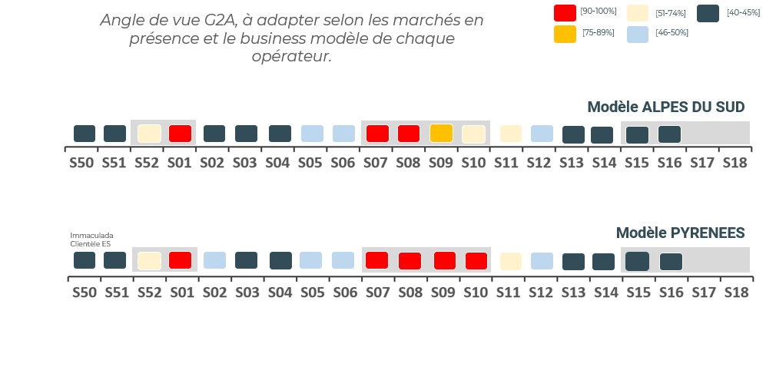
Suggestions pour la stratégie de tarification
HIVER 2024-2025

Slide 42
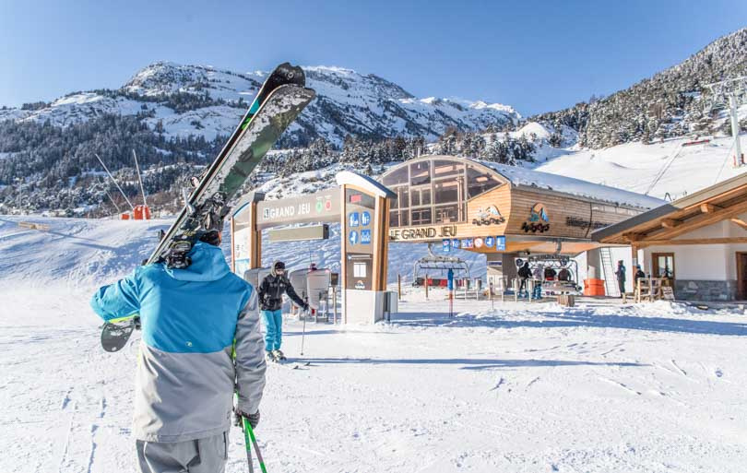

MERCI !
HIVER 2023-2024
G2A est certifié ISO 20252 auprès de l’AFNOR. Cette étude est réalisée conformément à la norme et respecte toutes ses exigences pour vous garantir confidentialité, fiabilité et protection des données.

